Slide 1
프로젝트 발표 가이드

Slide 2
누구 한테 발표 하나? 무엇을 발표 하나? 왜 발표 하나?
만든 결과물 발표 ? ← 이렇게만 생각했다면 큰 착각입니다.

Slide 3
누구 한테 발표 하나? 왜 발표 하나? → 인사 담당자! → 취업을 위해! 선택받기 위해!
‘취업’을 위한 과정과 땀방울의 시간이었다!
당연히 발표 대상은 인사 담당자
앞에서 발표하기 위한 발표로서
준비해야 한다.
무엇을 발표 하나?
→ ‘나 자신’ !
중점적으로 어필해야 하는 것은 만든 제작물 이 아니라 바로 만든 나 자신 이어야 한다
회사에 입사하려 한다. 회사는 목적을 가진 사람들의 모임이다. 그 사람들 속에 들어가려 하는 나는 ‘사람들 속에서의 매력’ 이 짧은 시간에 어필되어야 한다. 과연 그것은 ‘프로그램 능력’ 만의 이야기 일까?

Slide 4
발표 흐름
팀 인사
도입
제작의도, 개요
데이터설계
페이지 흐름
역할분담
시연
첫 인사에서
박수를 유도할수 있을만큼의 연출을 준비해보자.
박수도 못 얻어 내고
시작했다면 이미 -20점 까먹고 시작하는 셈이다.
멘트는 요약적으로 간략하게
각 파트별 시연
사용기술
기타
마무리
제작 소감
인사
각 발표자 등장시는
이름, 담당역할,
발표할 내용, 을 명확히 밝히면서 시작하라
어떻게 하면 인사담당자의 뇌리에 남을 멘트 하나 준비해볼수 있을까?

Slide 5
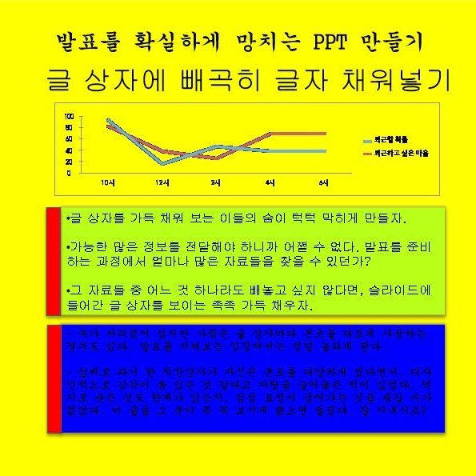

PPT 작성시 주의
화면에 깨알같은 글씨로 나열하지 말기.
색상대비, 명도대비 제발!
외부 폰트 사용시 , 어떤 컴에서도 정상적으로 보일수 있도록 준비하기.
구글링 해보자 (“좋은 ppt”, ‘성공하는 ppt”, “안좋은 ppt”, “실패하는 ppt” )
하… 제발..

Slide 6

발표시 복장 주의
편안하되 단정하게 나오자, 너무 허름한 복장은 피하자. (인사 담당자 앞이다!) ex) 슬리퍼, 찢어진 반바지, 나시티...
선글래스, 모자 금지. 문신은 가리자.
구두, 신발 딸가닥 거리지 말자.

Slide 7

발표시 주의: 시선, 발성
자기 발표하는 시간, 너무 노트에 메달려서 노트 읽느라 허비하지 말라. 미리 준비하자. 애드립도 준비한 사람의 몫이다.
시선은 청중 (인사 담당자) 에 최대한 집중하라. 스크린만 쳐다보면 인사담당자에겐 내 ‘등과 뒤통수’ 만 보여주게 된다.
시선은 발표 공간의 ⅔ 지점을 천천히 좌우로 흝는 것을 기본으로 한다.
너무 많은 대사량 버벅이며 랩 하는 것보다는, 천천히 또박 또박, 강조할 부분의 포인트만 주자.
“어…” “음…” Interjection 없애자. (생각 안나면, 차라리 잠깐의 적막이 낫다)
시간 엄수 (20 ~ 30분)

Slide 8
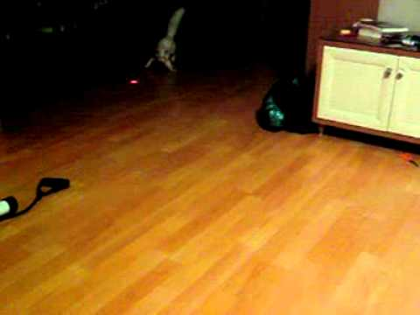
발표시 포인터 사용 주의
인사 담당자는 고양이가 아니다…

Slide 9
‘시연’ 할때 주의
“여기를 보시면…”
“여기를 클릭하면..”
“저기있는 창 들이…”
관중들은 내가 보고 말하고 있는 ‘여기’, ‘저기’ 를 쳐다보고 있지 못할 가능성이 99% 다.. 관중의 시선을 발표자가 말하고 보여주는 곳으로 이동시켜주고 잡아주는 배려와 기술 필요.
포인터, 판서용 프로그램, 마우스 이동, 클릭 시각 효과, 화면 부분 확대, 축소 등을 적절하게 활용하면 좋은 발표에 도움이 된다.

Slide 10
사전에 발표 연습 해보세요.
혼자 발표 하는 것이 아니기에, 발표자 간의 전환이 중요합니다.
발표자와 오퍼레이터 간의 호흡 중요합니다. (발표자의 서있을 위치, 동선, 오퍼레이터와의 신호)

